Slide 1
интеграция основного и дополнительного образования через СОЛ
Фурсова Надежда Анатольевна – директор ГБОУ СОШ № 253
Бавина Полина Александровна – к.п.н., и.о. заместитель директора по внеурочной деятельности, учитель.

Slide 2
Сетевые образовательные локации
Локация - от лат. locatio — размещение, положение
Тематически-интегрированное образовательное пространство, направленное на развитие конкретных компетенций, формирование ценностей и достижение запланированных образовательных результатов.
Пространство
Учебные кабинеты
Помещения ДО
Образовательная деятельность
Предметы учебного цикла
Программы ДО
Ресурсы
Собственные
Взаимодополнение ресурсов
Ресурсы партнеров
Социально-культурная среда города
Программы внеурочной деятельности
Родительский краундфандинг

Slide 3
Как это организовано:

Slide 4
Интеграция основного и дополнительного образования
в содержании учебных заданий по основным предметам
В организации воспитательных мероприятий и конкурсов (пример, Смотри, это Россия)
В организации контента внеурочной деятельности («Проектный офис» – разработка игры «Атлас морских профессий»)
В межпредметной преемственности
В формировании культурного кода и стиля локации (форма, участие в проектах по тематике, организация встреч с хедлайнерами и др.)

Slide 5
сетевая образовательная локация
Сетевые партнеры, организации, \ новые ресурсы
СОЛ
Социально-культурная среда города
Родительский краундфанинг \ «доноры», заинтересованные в достижении цели

Slide 6
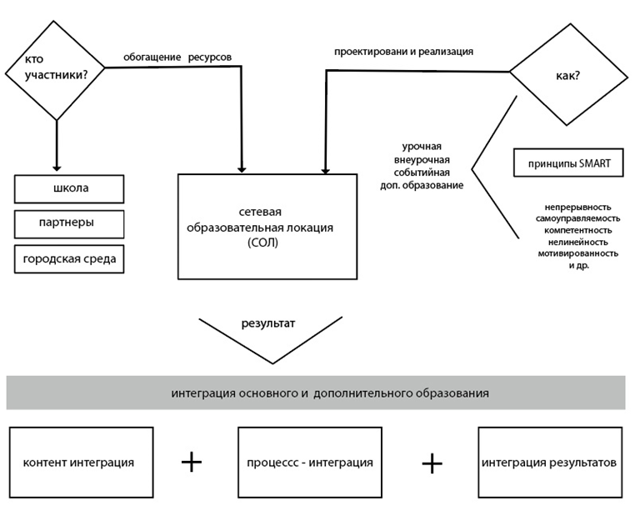

Slide 7
Что в результате:
Школьники
Мировосприятие
Новые ценности и установки
Управление
Укрупнение = упрощение
Восполнение дефицитов за счет сети
Ситуации успеха = рост мотивации участников
Образовательные результаты
и профориентация

Slide 8
Рады сотрудничеству!

